Slide 1
Členská základna střediska

Slide 9
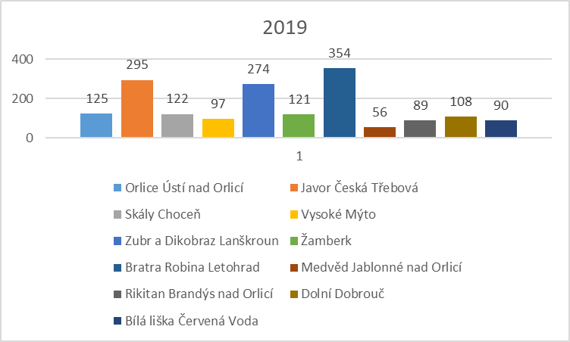
Členská základna
v okrese Ústí nad Orlicí

